Slide 1
第七章：GUI组件(2)
福州大学 · 数计（软件）学院
罗 欢
Email：hluo@fzu.edu.cn

Slide 2
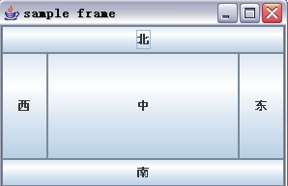
BorderLayout布局管理器
是JFrame默认的布局管理器，将组件安排成5个区域（NORTH、SOUTH、EAST、WEST、CENTER）。

Slide 3
将容器限制成最多包含5个组件，每个区域一个。
位于每个区域中的组件可以是包含其他组件的容器。
  例如：可以将组件分成JPanel，每个JPanel都具有不同的布局管理器，可以创建更为复杂的布局。

Slide 4
BorderLayout所定义的构造函数：
  BorderLayout( ):生成默认的边界布局
  BorderLayout(int horz,int vert): 可以设定组件间的水平和垂直距离，这两个值默认值为0
添加组件
  myContainer.add( component, position )
  component – 需要加入到容器中的组件
  positions – (BorderLayout.NORTH)
    NORTH, SOUTH, EAST, WEST, CENTER
程序示例：BorderLayoutDemo

Slide 5
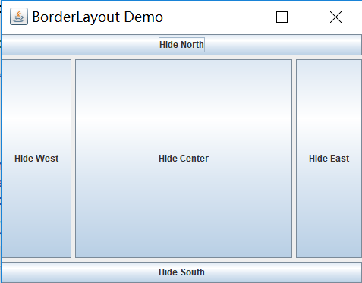
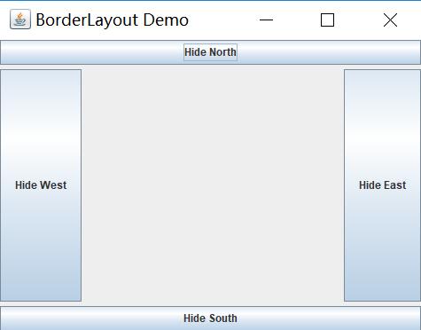
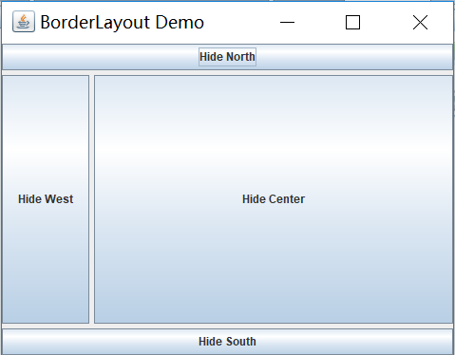
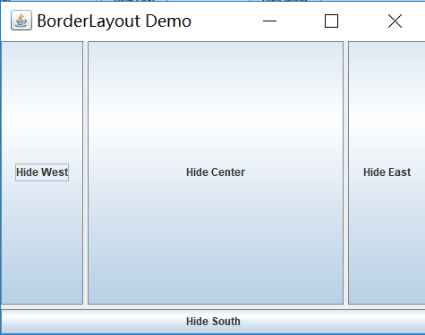

Slide 6

GridLayout布局管理器
该布局管理器将容器划分成栅格，使组件能按行或者列放置。
该布局管理器中每个Component都具有相同的高度和宽度。

Slide 7
将组件添加到该布局中时，将从栅格的左上角单元开始，从左往右直到满一行，再从另一行开始。

Slide 8
GridLayout的构造函数如下：
  GridLayout():生成一个单列的网格布局
  GridLayout(int row,int col):生成一个设定行数和列数的网格布局
  GridLayout(int row, int col, int horz, int vert)：可以设置组件之间的水平和垂直间隔
程序示例：GridLayoutDemo

Slide 9
CardLayout布局管理器
CardLayout的布局方式有点象码“扑克牌”
一个组件压在另一个组件的上面，所以每次一般只能看到一个组件
程序示例： CardLayoutdemo

Slide 10
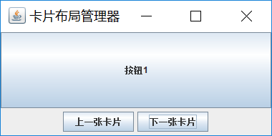

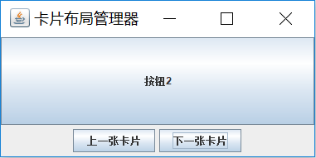

Slide 11
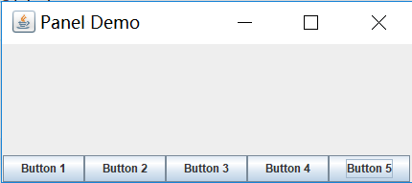
使用窗格管理更复杂的布局
复杂的GUI通常由多个窗格组成，每个窗格的组件都按照特定的布局排列。
例如：使用JPanel创建复杂布局
程序示例：PanelDemo

Slide 12
文本框 JTextField
JTextField 组件允许用户通过键盘输入或编辑单行文本。
此类的构造函数包括：
  JTextField()
  JTextField(Document doc, String text, int columns)
  JTextField(int columns)
  JTextField(String text)
  JTextField(String text, int columns)

Slide 13
JPasswordField
扩展自JTextField，添加了专门用于处理口令的几个方法。
该组件显示的字符是用户输入的，但回显字符隐藏了实际字符，表示口令只应当由用户知道。
程序示例：TextFieldTest

Slide 14
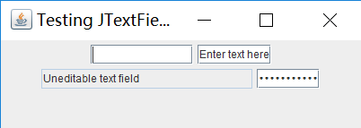
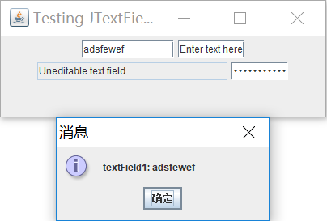
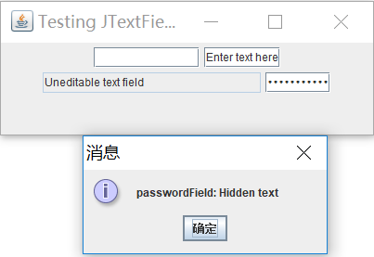

Slide 15
相关方法
textField1 = new JTextField( 10 );
  创建了带10个文本列的textField1。
  文本列的宽度，由文本段中当前字体的字符平均宽度确定。
  文本宽度大于文本段本身时，文本的右边部分会看不到。

Slide 16
textField2 = new JTextField( "Enter text here" );
  创建textField2，其初始文本“Enter text here”，会显示在这个文本段中。
  文本段的宽度由构造函数中指定的默认文本的宽度决定。

Slide 17
textField3 = new JTextField( "Uneditable text field", 21 );
  文本段的宽度由指定的列数确定。
textField3.setEditable( false );
  将文本段设为不可编辑的，用户不能改变文本段中的内容。

Slide 18
passwordField = new JPasswordField( "Hidden text" );
  创建passwordField，将文本“Hidden text”显示在这个文本段中。
  当程序执行时，其中的文字会显示成一串星号

Slide 19
TextField的触发事件及处理
当用户在JTextField或JPasswordField中输入完数据，按回车键，将触发ActionEvent

Slide 20
事件处理流程：
  定义事件监听者
  TextFieldHandler handler = new TextFieldHandler();
  注册事件监听者
  例如：textField1.addActionListener( handler );
  ……

Slide 21
  为监听者实现事件处理方法（实现监听接口中定义的方法）
  private class TextFieldHandler implements ActionListener
  {
  public void actionPerformed( ActionEvent event )
  {……}
  }

Slide 22
内部类
TextFieldHandler是在类TextFieldFrame内部声明的，称为“嵌套类”。
嵌套类可以是静态的，也可以是非静态的。
非静态的嵌套类被称为“内部类”，经常用于事件处理。
  内部类可以直接访问它的顶级类的变量和方法，即使这些变量、方法是私有的。

Slide 23
if ( event.getSource() == textField1 )
  事件处理方法中，必须判断事件源是什么，即哪个文本框触发了事件，这些信息包含于ActionEvent对象中。
  使用ActionEvent对象的getSource()方法返回事件源的引用。

Slide 24
string = String.format( "textField1: %s",event.getActionCommand() );
  使用ActionEvent对象的getActionCommand方法，获得用户在产生事件的文本框中输入的文本
String( passwordField.getPassword() ) ；
  该方法获得在JPasswordField中输入的口令。

Slide 25
JOptionPane.showMessageDialog( null, string )
  JOptionPane类提供了很多现成的对话框样式，可供用于输入和输出。

Slide 26
JOptionPane
基本对话框类型：
  ConfirmDialog：确认对话框，提出问题，然后由用户自己确认（按“Yes”或“No”按钮）
  InputDialog：提示输入文本
  MessageDialog：显示信息
  OptionDialog：组合其它三个对话框类型。

Slide 27
这些对话框通过调用静态JOptionPane方法showXXXDialog()来显示 ，如：
  showConfirmDialog()：显示确认对话框。
  showInputDialog()：显示输入对话框。
  showMessageDialog()：显示信息对话框。
  showOptionDialog()：显示选择性对话框。

Slide 28
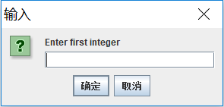
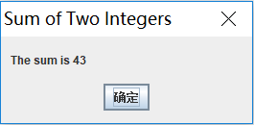
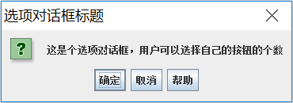
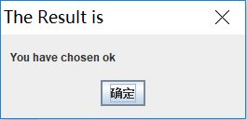
程序示例：JOptionPaneTest

Slide 29
相关方法：
String firstNumber = JOptionPane.showInputDialog( "Enter first integer" );
  显示输入对话框，该对话框只能返回字符串

Slide 30
JOptionPane.showMessageDialog( null, "The sum is " + sum, "Sum of Two Integers", JOptionPane.PLAIN_MESSAGE );
  显示消息对话框。
  showMessageDialog(Component parentComponent, Object message, String title, int messageType, Icon icon)
  紫色参数可选。

Slide 31
Object[] options = {"确定","取消","帮助"};
int response= JOptionPane.showOptionDialog(null,“这是个选项对话框，用户可自定义按钮的个数", "选项对话框标题", JOptionPane.YES_OPTION, JOptionPane.QUESTION_MESSAGE, null, options, options[0]);
  显示选择性对话框

Slide 32
  showOptionDialog(Component parentComponent, Object message, String title, int optionType, int messageType, Icon icon, Object[] options, Object initialValue)
  该种对话框可以由用户自己来设置各个按钮的个数，最终返回用户点击所点击的按钮的序号（从0开始计数）

Slide 33
按钮Button
用户单击按钮，可以触发特定的动作。
Java中的按钮类型：
  命令按钮：Jbutton
  状态按钮：
    复选框：JCheckBox
    单选钮：JRadioButton

Slide 34
JButton
用户单击命令按钮时，会产生ActionEvent事件。
程序示例：ButtonFrame

Slide 35
复选框JCheckBox
通常几个JCheckBox在一起时，可以有多个JCheckBox一起被选中或者去选。
用户单击JCheckBox时，会发生ItemEvent事件。
  该事件由ItemListener对象处理，
  任何实现ItemListener的对象必须实现itemStateChanged方法。
程序示例：CheckBoxTest

Slide 36
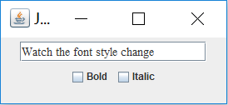
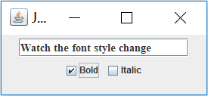
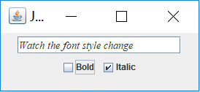
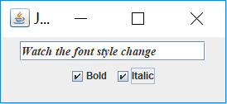

Slide 37
相关方法：
textField.setFont( new Font( "Serif", Font.PLAIN, 14 ) );
  setFont方法将JTextField的字体设置为Font类的一个对象。
  new Font( "Serif", Font.PLAIN, 14 )
    Serif字体
    Font.PLAIN风格
    14磅大小

Slide 38
boldJCheckBox = new JCheckBox( "Bold" )
  创建JCheckBox对象
boldJCheckBox.addItemListener( handler );
  单击JCheckBox时会发生ItemEvent事件，该事件可以由ItemListener对象处理。
  ItemListener对象必须实现public void itemStateChanged( ItemEvent event )

Slide 39
valBold = boldJCheckBox.isSelected() ? Font.BOLD : Font.PLAIN;
  JCheckBox的方法isSelected，判断复选框是否被选中。
textField.setFont( new Font( "Serif", valBold + valItalic, 14 ) );
  内部类可使用顶级类中的全部变量和方法。

Slide 40
JRadioButton
有两种状态：选中或去选。
通常以组的形式出现的，在任意时刻，只有组中的一个可以被选中。
  选中某个单选按钮，会使其他所有的单选钮都被去选。
单击JRadioButton会产生ItemEvent事件。
  处理该事件的监听器要实现ItemListener接口，其中的itemStateChange()方法。

Slide 41
单选钮之间的逻辑关系由ButtonGroup对象来维护。
  该对象并不是GUI组件，它会组织单选按钮，但自己不会显示在GUI中。
程序示例：RadioButtonTest

Slide 42
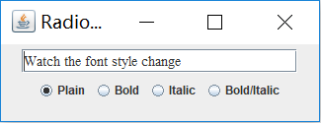
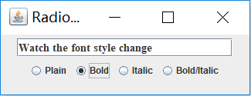
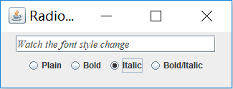
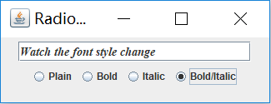

Slide 43
相关方法：
radioGroup=new ButtonGroup();
radioGroup.add(plainJRadioButton);
  实例化了ButtonGroup对象，并使用add方法将每个JRadioButton与radioGroup相关联，
  在任意时刻，该组中只允许一个JRadioButton对象被选中。

Slide 44
plainJRadioButton.addItemListener(new RadioButtonHandler(plainFont));
  用户单击JRadioButton，会产生ItemEvent，同时radioGroup会关闭以前选中的JRadioButton。
  加载监听器，并使用字体参数（“plaintFont”等）初始化监听器。

Slide 45
private class RadioButtonHandler implements ItemListener
{ public RadioButtonHandler( Font f ){
font = f;
}
public void itemStateChanged( ItemEvent event ){
textField.setFont( font );
}
}
  监听器的构造，实现相应的接口、其中规定的方法。

Slide 46
组框JComboBox
文本域和下拉列表的组合，提供了一个项目清单，用户可以从中选择一个。
使用JComboBox类实现，一些常用的构造函数：
  public JComboBox() : 使用缺省数据模型创建 JComboBox
  public JComboBox(Object [] items) : 包含指定数组元素的组合框

Slide 47
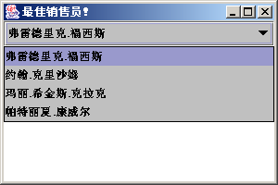
…
String names[] = {"弗雷德里克.福西斯", "约翰.克里沙姆", "玛丽.希金斯.克拉克","帕特丽夏.康威尔"};
JComboBox authors = new JComboBox(names);
…

Slide 48
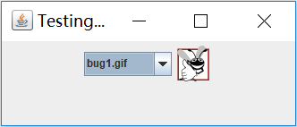
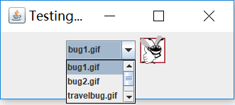
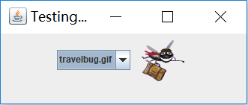
JComboBox会产生ItemEvent事件。
程序示例：ComboBoxTest

Slide 49
相关方法：
imagesJComboBox = new JComboBox( names )
  用数组names中的字符串当作列表中的元素。
  列表中每个项目都有一个索引，0，1……
  当现实JComboBox时，被添加到JComboBox中的第一个项目是当前被选中的项目

Slide 50
imagesJComboBox.setMaximumRowCount( 3 )
  设置用户单击JComboBox时将显示的最大元素数。
  如有更多的项目，JComboBox会提供滚动条。

Slide 51
imagesJComboBox.addItemListener(
new ItemListener()
{
public void itemStateChanged
(ItemEvent event )
{ ……}
……
})
  加载监听器，使用匿名内部类，并为这个类创建了一个对象，将这个对象的引用作为实参传递给addItemListener方法。

Slide 52
匿名内部类
声明时不带名称的内部类，通常出现在方法声明里面。
匿名内部类可以访问它的顶级类的成员。
  可以访问声明它的顶级类对象的实例变量和方法，也可以访问方法的final局部变量，但不能访问方法的非final局部变量。

Slide 53
此处
  New ItemListener()
  {……}
等价于
  Public class myHandler implements ItemListener
  {……}

Slide 54
if ( event.getStateChange() == ItemEvent.SELECTED )
  event.getStateChange()，能返回事件源状态改变的类型，是已选定（SELECTED）或是已取消选定（ DESELECTED）。
  JComboBox中的每一项被选中时，都会有另一项首先被去选，会发生“两个”ItemEvent事件
  利用ItemEvent.SELECTED判断用户是否选中了JComboBox中的某个项目，表明程序只希望处理选中事件。

Slide 55
label.setIcon( icons[ imagesJComboBox.getSelectedIndex() ] );
  确定JComboBox中被选中的项目的索引。

Slide 56
列表JList
会显示一个项目序列，用户可以从中选择一个或者多个项目。
  即支持单选择列表，也支持多选择列表
使用JList类创建。
用户单击其中的选项，会触发ListSelectionEvent。
  监听者必须实现ListSelectionListener接口
  并实现其中的valueChanged()方法

Slide 57
一些常用的构造函数：
  public JList() : 使用空模型构造 JList
  public JList (Object [] listData) :构造一个列表以显示指定数组listData的元素。
程序示例:ListTest

Slide 58
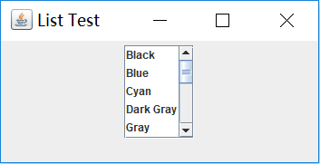
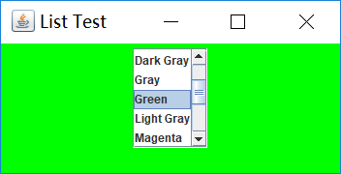

Slide 59
相关方法：
colorJList = new JList( colorNames );
  创建JList对象，接收String数组colorNames为参数，并显示在列表中。
colorJList.setVisibleRowCount( 5 );
  设置列表中可以看到的项目数。

Slide 60
colorJList.setSelectionMode( ListSelectionModel.SINGLE_SELECTION )
  指定列表的选择模式。
  ListSelectionModel类声明了指定JList选择模式的三个常量：
    SINGLE_SELECTION：一次只允许选中一个项目
    SINGLE_INTERVAL_SELECTION：用于多选列表，在一个连续范围内的多选。
    MULTIPLE_INTERVAL_SELECTION：用于多选列表，任意多选。

Slide 61
add( new JScrollPane( colorJList ) );
  在JFrame中添加一个新的JScrollPane。
  与JComboBox不同，JList不提供滚动条，如果项目数多于可看到的行数，必须通过JScrollPane对象来提供滚动能力。
  JScrollPane构造函数接收的实参是需要得到滚动功能的组件，此处是colorJList

Slide 62
colorJList.addListSelectionListener(
new ListSelectionListener()
{
public void valueChanged
( ListSelectionEvent event )
{……;}
} );
  当用户从JList中选中一个项目时，会触发ListSelectionEvent事件。
  此处加载监听器，并使用匿名内部类处理事件。

Slide 63
public void valueChanged( ListSelectionEvent event )
{ getContentPane().setBackground
( colors[ colorJList.getSelectedIndex() ] );
}
  实现接口ListSelectionListener中的方法。
  JFrame的内容窗格，它是显示JFrame中GUI组件的地方，它完全掩盖了JFrame的背景。
  为了改变GUI组件后的背景色： getContentPane()取得JFrame的内容窗格， getContentPane().setBackground()设置背景色;

Slide 64
public void valueChanged( ListSelectionEvent event )
{ getContentPane().setBackground
( colors[ colorJList.getSelectedIndex() ] );
}
  JList中getSelectedIndex()方法返回所选中的项目的索引。
  JList中的索引编号也从0开始。

Slide 65
多选择列表
使用ListSelectionModel类的多选参数设置Jlist，可得到多选列表的效果：
  SINGLE_INTERVAL_SELECTION
  MULTIPLE_INTERVAL_SELECTION
程序示例：MultipleSelectionTest

Slide 66
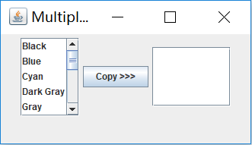
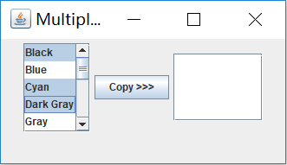
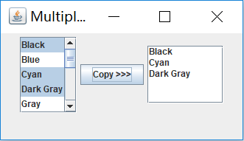

Slide 67
相关方法：
colorJList = new JList( colorNames ); colorJList.setVisibleRowCount( 5 ); colorJList.setSelectionMode( ListSelectionModel.MULTIPLE_INTERVAL_SELECTION );
  创建JList，并设置其为多选列表。
add( new JScrollPane( colorJList ) );
  为该colorJList添加滚动条。

Slide 68
copyJButton = new JButton( "Copy >>>" );
copyJButton.addActionListener(
new ActionListener() {
public void actionPerformed(
ActionEvent event )
{……}
} );
  通常在JList中处理多选择事件时，会指定由另一个GUI组件产生事件并进行处理。

Slide 69
public void actionPerformed( ActionEvent event )
{ copyJList.setListData( colorJList.getSelectedValues() );
}
  该程序定义的事件是将colorJList中被选中的项目复制到copyJList中。
  JList的setListData()方法设置在列表中要显示的项目。
  JList的getSelectedValues() 方法返回一个object数组，表示在该列表中被选中的项目。

Slide 70
文本域JTextArea
提供了一个区域，用于操作多行文本。
该类常用的构造函数：
  JTextArea()
  JTextArea(int rows, int cols)
  JTextArea(String text)
  JTextArea(String text, int rows, int cols)

Slide 71
与JTextField不一样，JTextArea不具有动作事件。
JTextArea中的文本的改变，可通过另一个GUI组件触发的事件来处理。
  JTextArea不会提供滚动条，因此要显示完整的内容，需要为文本域加载滚动条。
程序示例：TextAreaDemo

Slide 72
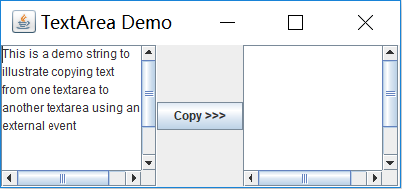
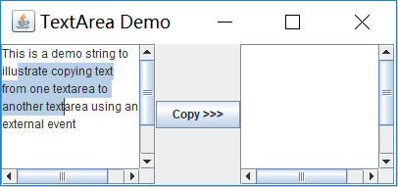
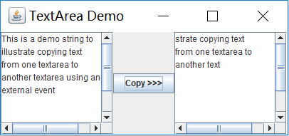

Slide 73
相关方法：
textArea1 = new JTextArea( demo, 10, 15 )
  使用初始文本demo，创建一个10行15列的文本域。
textArea2 = new JTextArea( 10, 15 )
  创建10行15列的文本域

Slide 74
Box box = Box.createHorizontalBox();
  创建了一个Box容器，它是Container的一个子类，默认采用了BoxLayout布局管理器，将GUI组件安排成水平或者垂直排列的形式。
add( box )
  将box容器添加到JFrame中
  JFrame的默认布局是BorderLayout，通过add方法，会将box绑定到BorderLayout的CENTER区域。

Slide 75
copyJButton.addActionListener(
new ActionListener() {
public void actionPerformed( ActionEvent event )
{ textArea2.setText( textArea1.getSelectedText() );
} }
);
  通过copyJButton触发的事件来处理JTextArea类文本的处理。
  JTextArea的setText()方法设置其中显示的文本。
  JTextArea的getSelectedText()方法取得文本域中被选中的文本

Slide 76
BoxLayout布局管理器
  将GUI组件沿容器的x轴水平放置，或者沿容器的Y轴垂直放置。
  Box容器默认采用BoxLayout，
    通过Box类的静态方法createHorizontalBox()返回Box容器的引用，所创建的Box包含水平BoxLayout，会将组件按照添加它们的顺序从左到右排列。

Slide 77
  通过Box类的静态方法createVerticalBox()返回Box容器的引用，所创建的Box包含垂直BoxLayout，会将组件按照添加它们的顺序从上到下排列。
程序示例：BoxLayoutDemo

Slide 78
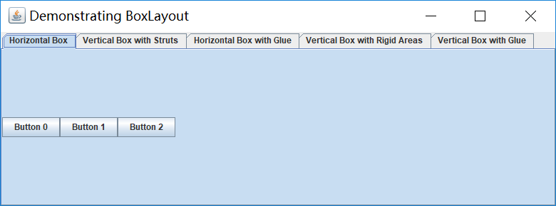
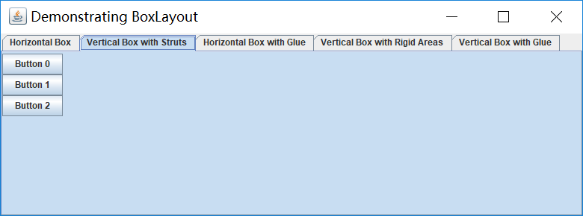

Slide 79
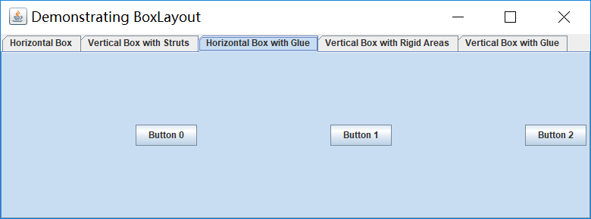
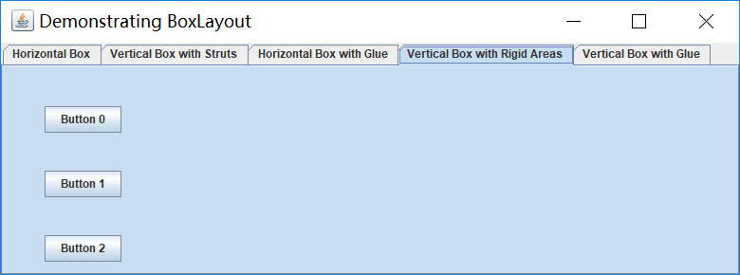

Slide 80
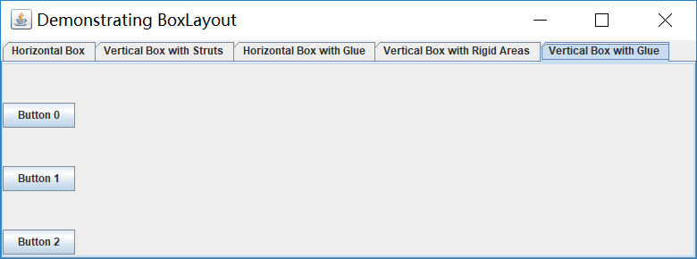

Slide 81
相关方法：
Box horizontal1 = Box.createHorizontalBox();
Box vertical1 = Box.createVerticalBox();
  创建Box容器，一个使用垂直箱式布局，一个使用水平箱式布局。

Slide 82
horizontal1.add( new JButton( "Button " + count ) );
  将JButton组件添加到水平箱式布局的Box容器中，

Slide 83
vertical1.add( Box.createVerticalStrut( 25 ) );
  创建一个不可见的、固定高度的垂直高度组件（透明组件），并将此垂直结构添加到容器，其中实参决定了垂直结构的像素间距。
  在一个纵向 box 中，通常使用此方法强行使两个组件之间具有某一空间量。
  当容器调整大小时，用垂直结构分割的GUI组件间的距离不会改变。

Slide 84
Box中的透明组件
Box中如果要调整组件之间的空间，会使用Box提供的透明组件作为填充来填充组件之间的空间。
Box 容器提供了 4 种透明的组件，分别是：
  rigid area；strut；glue；filler

Slide 85
  Strut：
    用户只能定义一个方向的尺寸，即水平方向或者垂直方向，可用于精确设定组件之间的距离。
    例如：vertical1.add( Box.createVerticalStrut( 25 ) );
filler：
  是 Box 的内部类，它与 rigid area 相似，都可以指定水平或者垂直的尺寸，但是它可以设置最小，最大和优先尺寸。

Slide 86


Glue：
  当用户将 glue 放在两个控件之间时，它会尽可能的占据两个控件之间的多余空间，从而将两个控件挤到两边；

Slide 87
horizontal2.add( Box.createHorizontalGlue() );
  该方法将一个水平粘贴组件HorizontalGlue添加到容器中，它是一个不可见的GUI组件，用于两个固定大小的GUI组件之间以占据额外的空间。
  通常这个额外空间会出现在BoxLayout中最后一个水平组件的右边或者最后一个垂直组件的下面。
  当调整容器大小时，水平粘贴组件会伸展或者压缩以占据组件间的空间。

Slide 88


rigid area：
  是一种用户可以定义水平和垂直尺寸的透明组件。
  vertical2.add( Box.createRigidArea( new Dimension( 12, 20 ) ) );
  该方法将一个固定区域rigid area添加到容器，固定区域是一个不可见的GUI组件，具有固定的像素高度和宽度。

Slide 89
panel.setLayout( new BoxLayout( panel, BoxLayout.Y_AXIS ) );
  将panel设置为箱式布局。
  BoxLayout(Container target, int axis)
    其中Container指明应用该布局的容器引用，
    axis表明布局是X_AXIS（水平）或是Y_AXIS（垂直）

Slide 90
JTabbedPane tabs = new JTabbedPane( JTabbedPane.TOP, JTabbedPane.SCROLL_TAB_LAYOUT );
  创建了一个JTabbedPane，
  JTabbedPane.TOP表示标签应当出现在JtabbedPane顶部。
  TabbedPane.SCROLL_TAB_LAYOUT 表示标签在一行容纳不下，应当折行。

Slide 91
GridBagLayout布局管理器
同GridLayout类似，在容器中以网格形式来管理组件，但是功能比GridLayout 强大：
  GridBagLayout管理的所有行和列都可以是大小不同的。
  GridLayout把每个组件限制到一个单元格，GridBagLayout中组件在容器中可以占据任意大小的矩形区域。

Slide 92
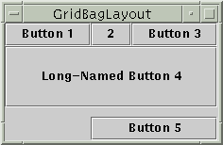
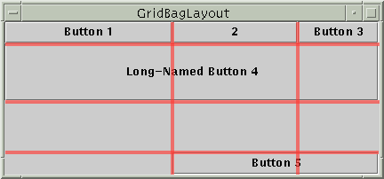

Slide 93
GridBagLayout多了一个约束的概念。
可以这样理解，由于GridBagLayout对于内部的单元格的定制性很强，所以，此布局需要设置很多属性，而这些属性就被抽象成为GridBagConstraints对象，其中的所有成员都是public的：

Slide 94
GridBagConstraints.anchor：
  当组件小于其显示区域时，用于确定将组件置于在显示区域的何处。
  NORTH ；SOUTH ；WEST ；EAST ；NORTHWEST ；NORTHEAST ；SOUTHWEST ；SOUTHEAST ；CENTER

Slide 95
GridBagConstraints.fill
  当组件的显示区域大于组件的所需大小时，用于确定是否（以及如何）调整组件。
  GridBagConstraints.NONE：默认值。
  GridBagConstraints.HORIZONTAL：加宽组件直到它足以在水平方向上填满其显示区域，但不更改其高度。
  GridBagConstraints.VERTICAL：加高组件直到它足以在垂直方向上填满其显示区域，但不更改其宽度。
  GridBagConstraints.BOTH：使组件完全填满其显示区域。

Slide 96
GridBagConstraints.gridx；GridBagConstraints.gridy
  指定组件左上角的行和列，
  最左边的列是gridx=0，最上边的行是gridy=0
  实际上就是从（0, 0）开始的坐标。

Slide 97
GridBagConstraints.gridwidth；GridBagConstraints.gridheight
  指定组件的显示区域行（针对 gridwidth）或列（针对 gridheight）中的单元数。
  默认值为 1。

Slide 98
GridBagConstraints.weightx；GridBagConstraints.weighty
  份量用来决定在行（weightx）与列（weighty）它们各自之间如何分配空间。当利用额外空间时，栅格会变得更宽/高。

Slide 99
    比如weightx的值分别为10，20，30，则在容器的x方向也就是列的方向，按一定的比例(比如1:2:3其具体算法请参看java文件)分配三个网格单元，其中加权值越大网格单元就越大，
    值的大小是没有关系的，加权值的作用是让容器以设定的值的比例在横向和纵向分配网格，且在容器的大小改变时这个比例不改变。

Slide 100
  如果weightx只设置了一个值，而组件却不只一个，则被设置了的这个组件的网格单元的大小为容器在x方向的大小减去另一个组件的最小尺寸就是该组件的网格单元大小。
  如果两个参数都为0(默认值)，则组件会被显示在容器的中央，不管容器是放大还是缩小组件都只会显示在容器的中央。
程序示例：GridBagDemo

Slide 101
